Slide 1
秋冬季训练营三阶段 组件化内核设计与实践(2)
清华大学 & 山东乾云启创
泉城实验室安全操作系统联合创新中心
石磊
2024.11.13

Slide 2
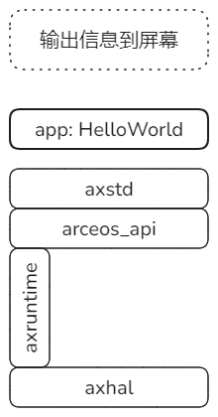
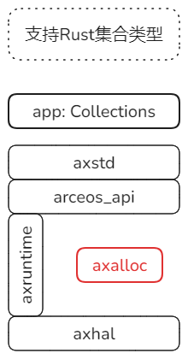
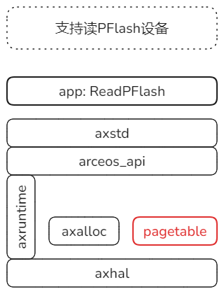
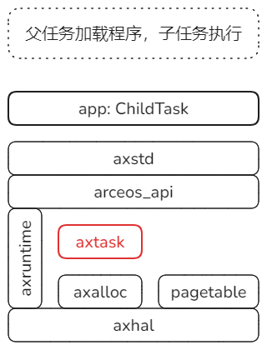
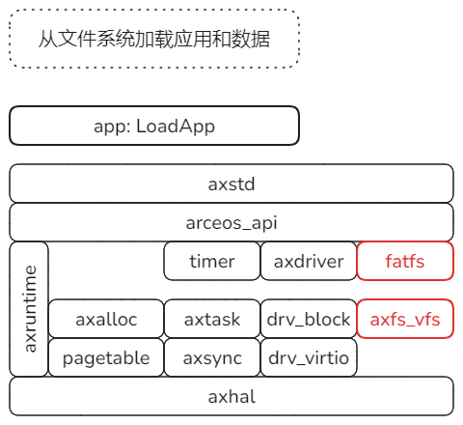
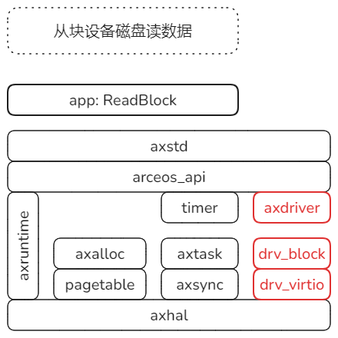
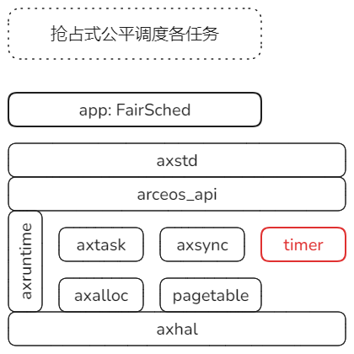
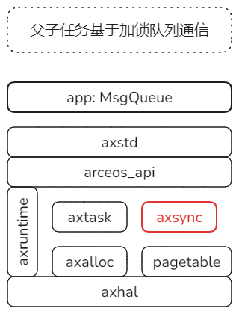
第一部分 Unikernel
启动子任务
两个子任务通信

Slide 3
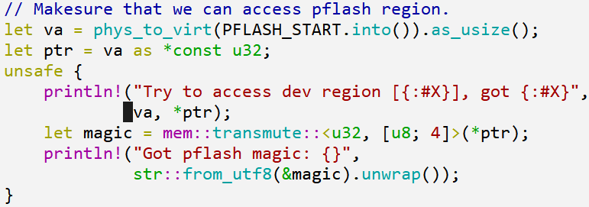

U.3.0 ReadPFlash
实验命令行： make run A=tour/u_3_0
（尝试没有指定"paging"时的情况）
本节目标：
1. 引入页表管理组件，通过地址空间重映射，支持设备MMIO
2. 地址空间概念，重映射的意义，页表机制

Slide 4
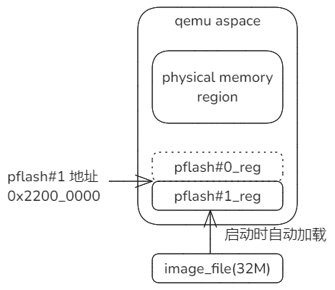
需要解决的问题
1. PFlash的作用？
Qemu的PFlash模拟闪存磁盘，启动时自动从文件加载内容到固定的MMIO区域，而且对读操作不需要驱动，可以直接访问。
2. 为何不指定"paging"时导致读PFlash失败？
ArceOS Unikernel包括两阶段地址空间映射，
Boot阶段默认开启1G空间的恒等映射；
如果需要支持设备MMIO区间，通过指定一个feature - "paging"来实现重映射。
axruntime
手动指定
feature -
"paging"
分页阶段2
remap
axhal(boot)
分页阶段1
恒等映射
默认开启
分页机制
引导
过程

Slide 5
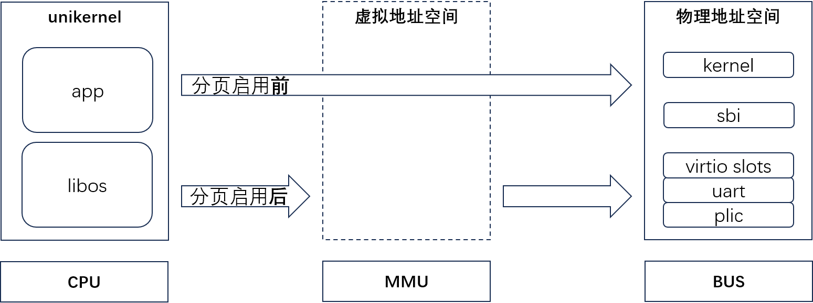
地址空间与启用
os

Slide 6
物理地址空间
静态定义
(运行时)物理地址空间
以riscv64-qemu为例：
Kernel Image
Free Memory Space
_ekernel
.bss
.bss
modules/axhal
linker_riscv64-qemu-virt.lds:
指导rust的链接器组织段布局
.data
.data
.boot_page_table
.boot_page_table
.rodata
.rodata
.text
_skernel
.text
0x8020_0000
SBI配置FW_TEXT_START:
BIOS负责把SBI加载到内存的起始位置
SBI
SBI
0x8000_0000
mmio space
PCI config&range
PCI config&range
qemu fdt:
规定各个设备地址空间范围
0x3000_0000
Virtio slot(1 ~ 8)
0x1000_1000
Virtio slot(1 ~ 8)
uart
0x1000_0000
uart
plic
0x0C00_0000
plic

Slide 7
分页 – 功能抽象和对应组件
分页机制的共性
体系结构无关接口
寄存器组
根页表地址及模式
axhal
riscv64
aarch64
二级页表
三级页表
或物理页帧
一级页表(根)
page_table
riscv64
aarch64
二级页表
三级页表
或物理页帧
页表项
page_table_entry
riscv64
aarch64

Slide 8
分页阶段1 – 早期启用(必须)
分页启用的两个阶段：早期启用(必须)和后期重建映射(可选) 。
阶段1：内核启动的早期，采用规定的恒等映射方式。但是只映射一部分物理空间。
物理空间
虚拟空间
目标：完成Paging切换后，建立
从虚拟空间0xffff_ffc0_8000_0000 ~ 0xffff_ffc0_8000_0000
到物理空间0x8000_0000~0xC000_0000 的映射，范围1G。
0xffff_ffc0_c000_0000
两步完成Paging切换：
恒等映射保证虚拟空间与物理空间有一个相等范围的地址空间映射(0x80000000~0xC0000000)。切换前后地址范围不变，但地址空间已经从物理空间切换到虚拟空间。
给指令指针寄存器pc，栈寄存器sp等加偏移，在图中该偏移是0xffff_ffc0_0000_0000。如此在虚拟空间执行平移后，就完成到最终目标地址的映射。
0xffff_ffc0_8000_0000
2
0xC000_0000
0xC000_0000
kernel
1
两步
完成
切换
0x8000_0000
sbi
0x8000_0000
以Riscv64的实现为例

Slide 9

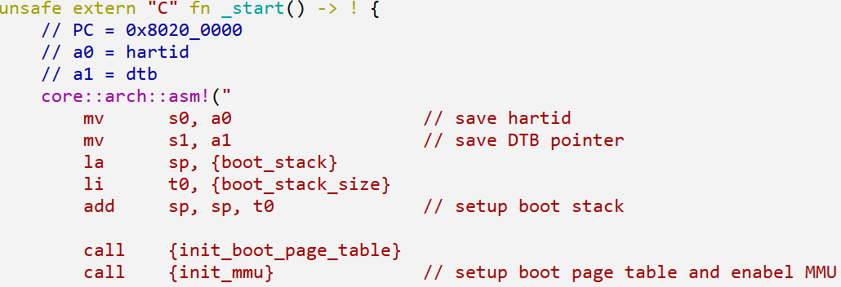
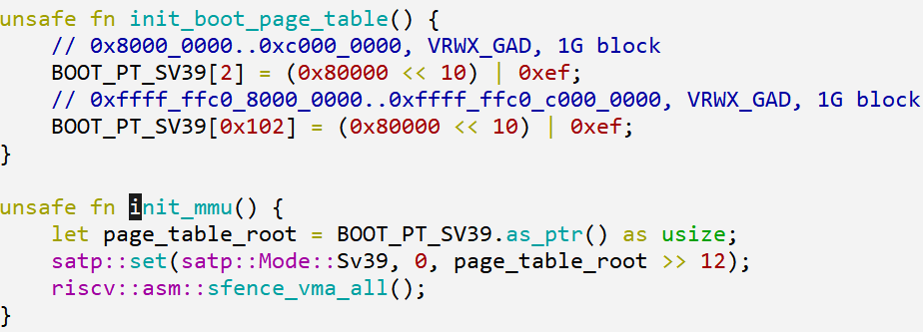
分页阶段1 – 早期启用(必须) – 代码示例
modules/axhal/src/platform/riscv64_qemu_virt/boot.rs
BOOT_PT_SV39使用的是LDS定义布局时，直接预留的一页，所以不用额外内存分配。
[53:10]物理页帧
[9:0]属性
0
1
2
0x80000
DAG_XWRV
… …
0x102
0x80000
DAG_XWRV
初始化根页表BOOT_PT_SV39，只有一级，即每个页表项直接映射到1G的地址空间。
1G = 2³⁰ 因此pgd_idx = (VA>>30)&(512-1)
0x8000_0000 >> 30，对应pgd_idx = 2
0xffff_ffc0_8000_0000 >> 30，只保留低9位，
对应pgd_idx = 0x102
物理页帧号 = 物理地址 >> 12，故0x80000

Slide 10
分页阶段2 – 重建映射(可选)
重建映射的意义：
管理更大范围的地址空间，包括设备的MMIO范围
分类和权限的细粒度控制
阶段2:指定paging feature的情况下，启动后期重建完整的空间映射。
注：paging不是决定分页是否启用，而是决定是否包含阶段2。
物理空间
虚拟空间
物理内存上限
Free Memory
READ | WRITE | FREE
Free Memory
.bss
READ | WRITE | RESERVED
.bss
.data .tdata .tbss .percpu
READ | WRITE | RESERVED
.data .tdata .tbss .percpu
.rodata
READ | RESERVED
.rodata
0x8020_0000
.text
READ | EXECUTE | RESERVED
.text
0xffff_ffc0_8020_0000
sbi
X
sbi
0x8000_0000
0xffff_ffc0_8000_0000
PCI config&range
PCI config&range
Virtio slot(1 ~ 8)
READ | WRITE | DEVICE |
RESERVED
Virtio slot(1 ~ 8)
uart
uart
0x1000_0000
0xffff_ffc0_1000_0000

Slide 11

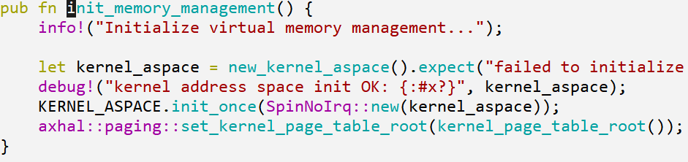
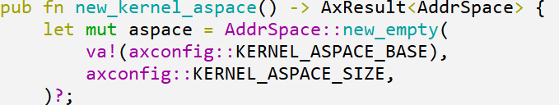
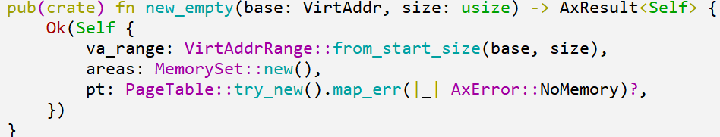
分页阶段2 – 重建映射-示例
axhal提供体系结构无关的接口方法
set_kernel_page_table
写入根页表地址并启用分页
modules/axruntime/src/lib.rs
modules/axmm/src/lib.rs
PageTable
try_new
alloc_table
call
PagingIf::alloc_frame
impl
modules/axmm/src/aspace.rs
axhal::paging
PagingIfImpl::alloc_frame
申请内存页
Global_allocator

Slide 12
小结
内存管理框架与功能：
1) 内存分配功能
内含两类分配器，字节分配器和页分配器。
框架与算法分离，松耦合支持多种内存分配算法。
2) 分页功能
启动早期基于静态恒等映射完成分页切换，如果指定paging feature则会在启动后期重新建立范围更大，权限控制更细的映射。
内存分配
axalloc
allocator
GLOBAL_ALLOCATOR
#[global_allocator]
字节分配器
支持vec、string类型
TlsfByteAllocator
BuddyByteAllocator
SlabByteAllocator
(公开全局函数接口)
页分配器
支持按页分配回收
BitmapPageAllocator
paging
分页Paging
VA
MMU
Remap Aspace
PA
物理地址布局：kernel本身、SBI以及mmio映射

Slide 13
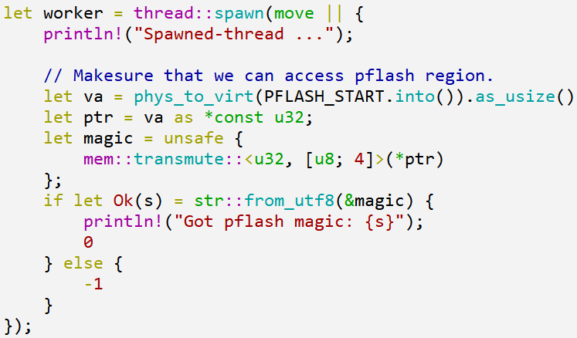
U.4.0 ChildTask
启动子任务
实验命令行： make run A=tour/u_4_0
本节目标：
1. 启动第一个子任务，建立多任务的概念和基本框架
2. 框架要素：任务、运行队列

Slide 14
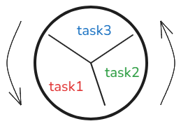
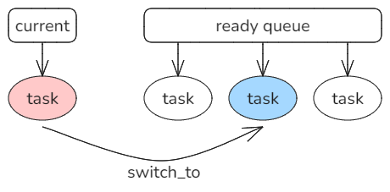
需要解决的问题
1. 对于单CPU，多任务并发的基本原理？
多个任务(执行上下文)分时复用CPU的时间资源。
2. 任务调度的基本机制？
CPU当前正在执行任务与就绪队列中的某个任务进行对换。
对单CPU，每个时刻只能运行一个任务，是并发而非并行
各个任务分享时间资源的比例由调度策略决定
在当前任务被调出时，能够完整保存它在此时的执行状态，即保存现场；确保下次被重新调入时能够完整恢复现场，任务能够无感知的从上次断点处继续执行

Slide 15
任务与任务状态
当前正在被CPU执行的任务
对每个CPU，至多有一个
Running(1)
正在执行
处于就绪状态
随时等待被调度
Ready(2)
可被调度
Blocked(3)
阻塞等待
阻塞中
等待唤醒
Exited(4)
已经退出
任务执行完毕，已经退出
等待系统任务 gc 执行释放

Slide 16
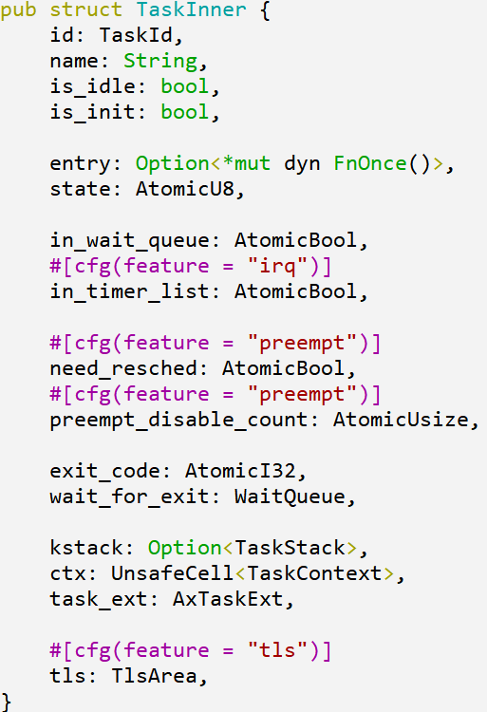
任务数据结构
is_idle: 本身是系统任务idle
is_init: 本身是任务main(其实就是主线程)
entry: 实现任务逻辑函数的入口
state: 任务状态，即上页所示的四个状态
kstack: ArceOS任务相当于线程，所以具有自己的栈空间
ctx: 上下文类型TaskContext，
调度的核心数据结构
保存恢复任务的关键
任务的扩展属性，是面向宏内核和Hypervisor扩展的关键；
但对于Unikernel，它是空，本节略过。

Slide 17
通用调度框架
支持协作式和抢占式调度的通用框架。
标红的两处：当前任务和任务运行队列是框架的关键。
api
接口
spawn
yield_now
sleep
exit
on_time_tick
task
(running)
run_queue
wait_queue
timelist
CPU
框架
task
runqueue
waitqueue
timelist
scheduler
task
(ready)
task
(ready)
task
(ready)
task
(blocked)
timers
当前任务
TaskContext
scheduler
sched_fifo
sched_rr
sched_cfs
算法
switch_to
任务切换

Slide 18
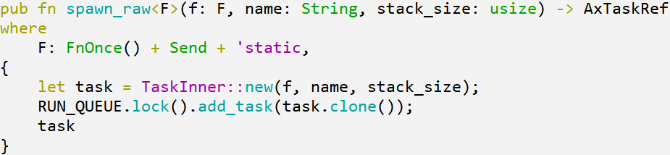
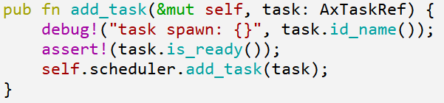
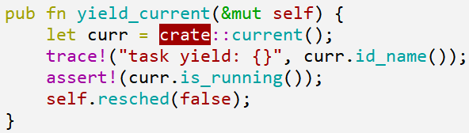
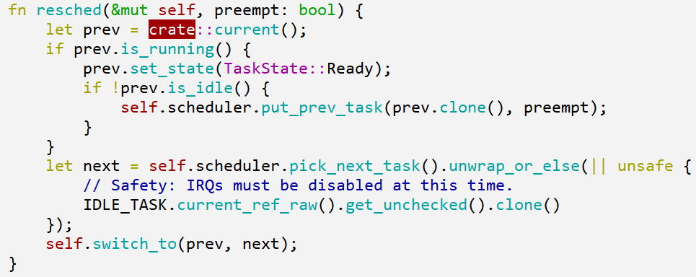
接口 - 主要调度API
接口公开的是runqueue的对应方法
spawn&spawn_raw
产生一个新任务，加入runqueue，处于Ready
2) yield_now (协作式调度的关键)
主动让出CPU执行权
3) sleep&sleep_until
睡眠固定的时间后醒来
在timers定时器列表中注册，等待唤醒
4) exit
当前任务退出，标记状态，等待GC回收

Slide 19

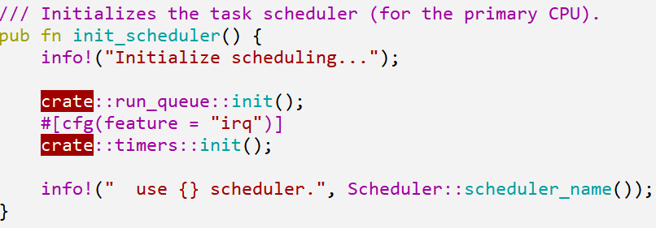
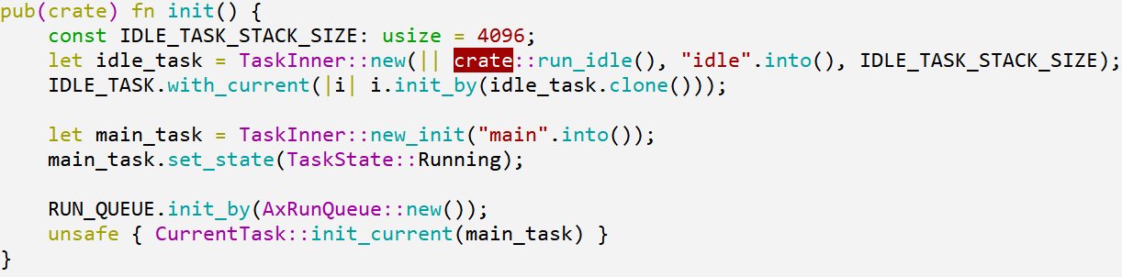
调度框架初始化
modules/axruntime/src/lib.rs
axruntime: 当指定multitask feature时，初始化框架
modules/axtask/src/api.rs
run_queue是任务调度框架的核心
timers负责维护定时器列表，支持sleep等API的实现
modules/axtask/src/run_queue.rs
初始化系统任务：idle main gc

Slide 20
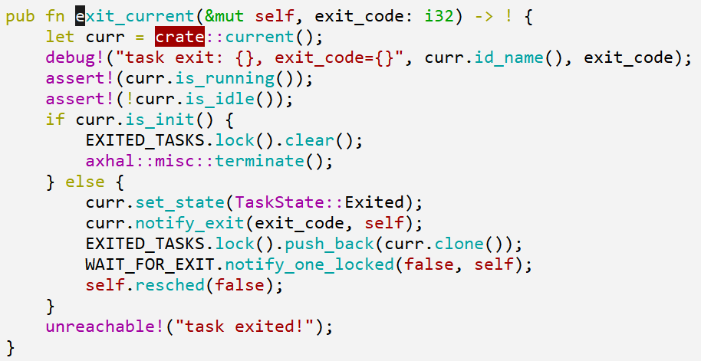
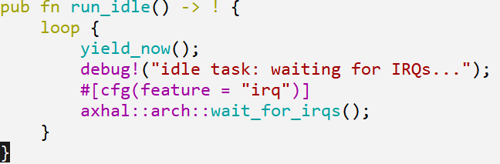
系统默认内置任务
启动
任务
GC: 除main之外的任务(线程)退出后，由gc负责回收清理。
spawn
gc
spawn
IDLE: 当其它所有任务都阻塞时，执行它。
对某些arch，wait_for_irqs对应非忙等指令
idle
main
MAIN: 执行应用逻辑的主线程，它完成退出会导致系统退出。

Slide 21
小结
本节我们通过创建和启动第一个线程任务，建立了任务调度的基本框架，
了解了调度相关的关键要素：任务和任务运行队列。
下节将启动两个任务，在它们之间建立通信。
进一步学习调度的核心机制 - 任务上下文切换 以及 协作式调度算法。

Slide 22
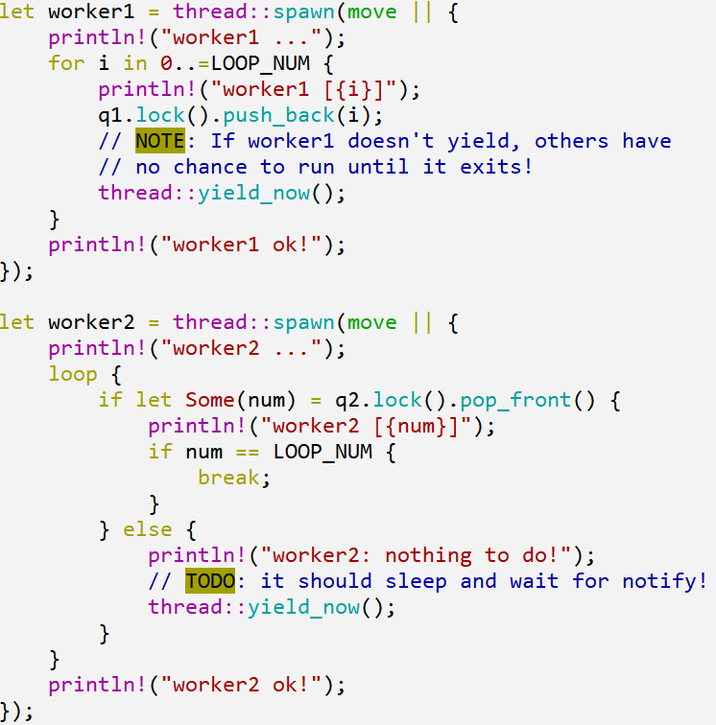
U.5.0 MsgQueue
启动第一个子任务
启动两个子任务并通信
实验命令行： make run A=tour/u_5_0
本节目标：
1. 任务的切换机制，协作式调度算法
2. 同步的方式，Mutex的机制

Slide 23
需要解决的问题
任务间切换如何实现？
任务上下文Context: 保存任务状态的最小的寄存器状态集合。
下面是理解上下文切换的两个角度：
内存中各任务的Context存储
CPU实际寄存器组
current_task
next_task
Task1.Context
恢复
Context对应寄存器
保存当前任务
上下文
切换
ra
sp
s0-s11
保存
ra
sp
s0-s11
context_switch
恢复下个任务
上下文
Task2.Context
物理上每个CPU只存在一套寄存器，其中部分寄存器与任务状态直接相关，它们决定当前是哪个任务在运行。任务切入就是对应保存的上次寄存器状态载入；切出时，保存以备下次再次载入。
ra
sp
s0-s11
任务切换涉及两个任务，通过特殊函数context_switch完成。特殊之处：
某任务作为函数调用者进入函数后，状态保存后被挂起；函数返回后，执行权被交给另一个任务。
Task3.Context
ra
sp
s0-s11

Slide 24
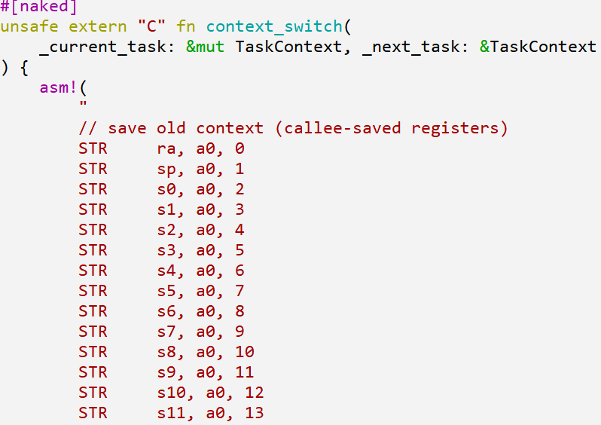
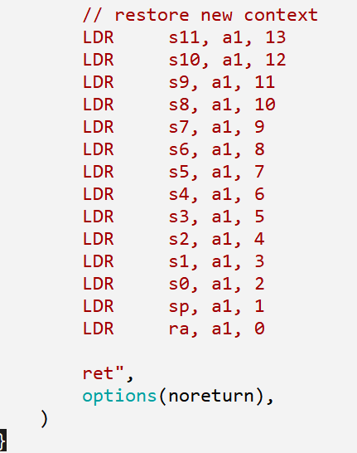
核心算法：context_switch
current_task
next_task
保存当前任务
上下文
切换
context_switch
恢复下个任务
上下文
上下文Context包含寄存器:
ra: 函数返回地址寄存器，这个切换实现了任务执行指令流的切换。
sp: 任务即线程，这个是线程栈
s0~s11：按照riscv规范，callee不能改这组寄存器的信息，所以需要保存。

Slide 25
调度与协作式调度
idle
main
gc
任务：被调度的对象，具有独立工作逻辑。
调度：资源相对于使用者通常是不足的，调度就是用来协调每个请求对资源的使用的方法。
任务调度：协调可执行任务对 CPU资源 的使用。
协作式调度：任务之间通过“友好”协作方式分享CPU资源。具体的，当前任务是否让出和何时让出CPU控制权完全由当前任务自己决定。
axtask
api
runqueue
task
waitqueue
timer
scheduler
sched_fifo
sched_XXX

Slide 26
协作式调度算法FIFO机制
协作式FIFO机制：
任务按照先入先出的顺序被CPU执行
当前任务一旦获得执行权，就会一直执行。
只有两种情况下，其它任务才能获得执行机会：
3.1) 当前任务执行完成后退出
3.2) 当前任务主动调用yield_now让出执行权
run_queue
CPU
task
(running)
task
(ready)
task
(ready)
task
(ready)
当前任务
执行yield将会排到队尾

Slide 27

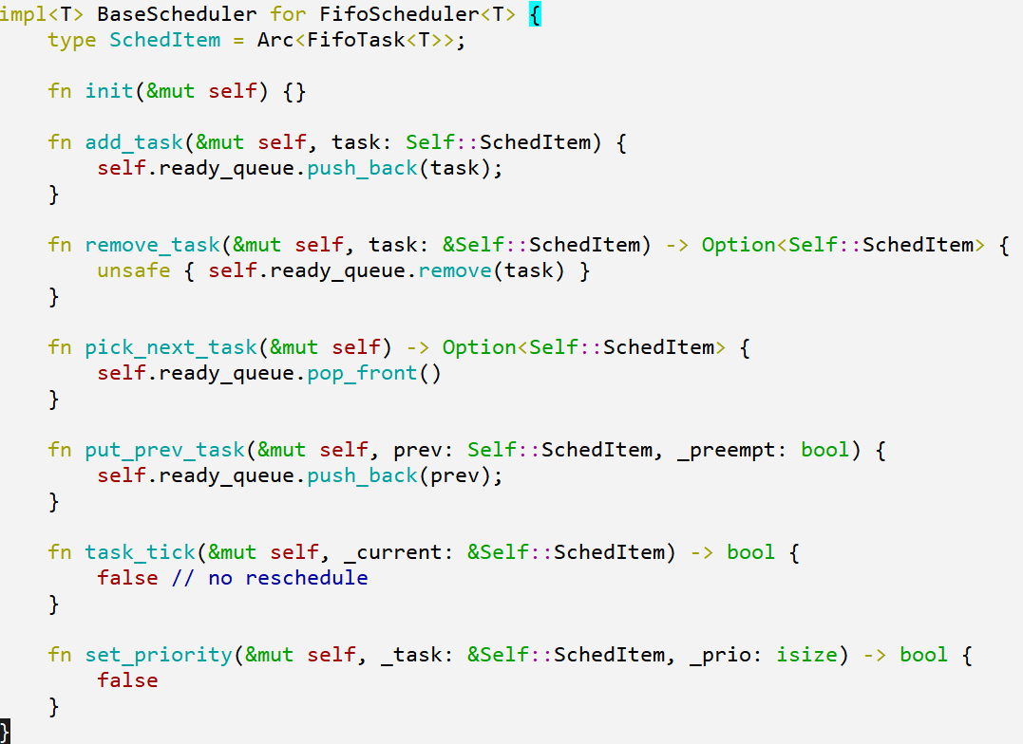
协作式调度算法FIFO实现
先入先出队列，直接使用最简单的List维护任务
新任务投入运行，直接push队尾
取出下一个，pop队首
放回前一个， push队尾
不支持时钟定时触发的重调度
不支持设置优先级

Slide 28
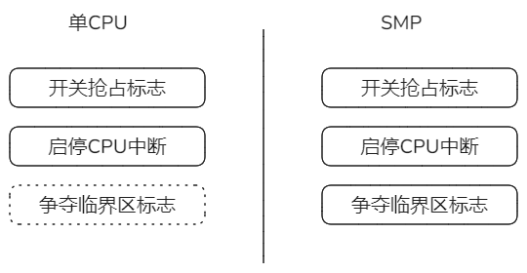
同步原语 - 自旋锁
对于单CPU，加锁时只需要关中断 + 关抢占。无须额外的临界区互斥操作。
对于SMP，才需要基于相互可见的内存变量进行原子互斥操作。

Slide 29
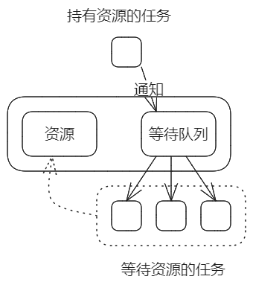
同步原语 - 互斥锁(睡眠)
互斥锁通常可以认为是：等待队列waitq + 自旋锁spinlock。
等待队列是针对某种资源，任务之间进行协调。至多只能有一个任务持有资源，多于一个的任务进入睡眠状态，转入等待队列；直至被唤醒。
Mutex
自旋锁
简化版由一个原子变量替代
等待队列

Slide 30
上节遗留关于内存分配算法的部分和课后习题

Slide 31
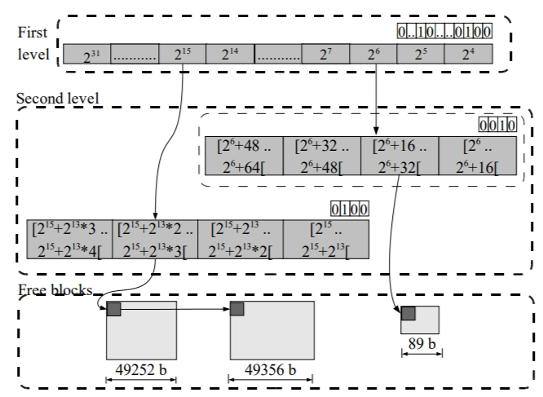
内存分配算法-TLSF (Two-Level Segregated Fit)
两级bitmap+List管理空闲块
bitmap第一级First Level:
每一位对应一个范围的内存块，示例中分别对应2⁴ ~ 2³¹。1表示空闲。图中两个1。
bitmap第二级Second Level:
有几位就表示几等分。例如， 2⁶表示64~127，然后进行4等分就是64~79, 80~95, 96~107, 108~127，每一位对应一个范围，同样1表示空闲。
然后就能找到包含对应范围大小的空闲块链表List。链表耗尽或者新建时，对应维护两级bitmap。
算法论文的链接：ecrts04_tlsf.pdf (upv.es)

Slide 32
内存分配算法-Buddy
Order List
0
分配单元Unit:
一般不会采用1字节，通常8，16，32…字节
分配：
寻找匹配alloc需要(order)的最小块
如果order大于目标，则二分切割，直至相等，每级剩余的部分挂到对应的Order List
释放：
查看是否有邻居空闲块，有则尽可能向高Oder合并，直至无法合并，挂到OrderList。
2⁰ Unit
1
2¹ Unit
2
2² Unit
…

Slide 33
内存分配算法-Slab
Order List
结构：
1) 通过OrderList维护一系列Slab
2) Slab维持一个空闲的block链表
分配：从block空闲链表中弹出一个block。
依靠BuddyAllocator提供内存分配支持，初始时以及block不足时，从BuddyAllocator申请，分割block后加入block空闲链表。
释放：放回block空闲链表。
0
Slab<64>
1
Slab<128>
2
Slab<256>
…
Free-block-list
block
block
… …
block
分割block并加入链表
block
block
… …
block
申请内存
分配内存
以供分块
BuddyAllocator

Slide 34
课后练习 - bump内存分配算法
Byte分配器
Page分配器
相互无关
以字节为单位申请
以页为单位申请
used by bytes
available
used by pages
start
byte_pos
page_pos
end

Slide 35
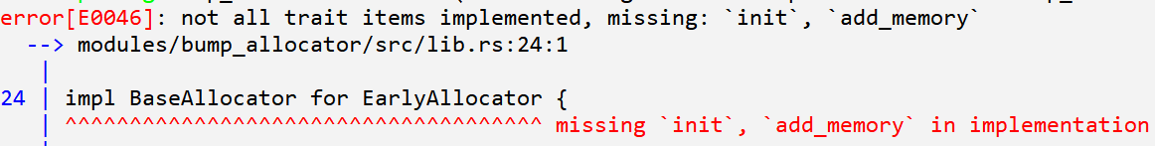

课后练习 - bump内存分配算法
[alt_alloc]: 为内存分配器实现新的内存算法bump。
预备：
1. 如果没有exercises/alt_alloc，回到main分支执行git pull 更新工程，再新建分支做如下练习
2. 执行make A=exercises/alt_alloc/ run
要求：
1. 只能修改modules/bump_allocator组件的实现，支持bump内存分配算法。不能改其它部分。
2. 再次执行make A=exercises/alt_alloc/ run
预期：
提示：
1. 可以参考现有的页分配器和字节分配器来实现相应的Trait。
2. 这个bump_allocator既是字节分配器，又是页分配器。所以必须同时实现BaseAllocator，ByteAllocator和PageAllocator三个Trait。这一点与现有的参考不同。

